Slide 1
Jadransko more
Vode na Zemlji

Slide 2
Jadransko more
https://www.youtube.com/watch?v=NKrZyGmiGas (Svijet geografije; Jadransko more)
https://www.youtube.com/watch?v=1t1nwBgChVE (Školski sat: Jadransko more)
Notes:
- zapisuje dojmove o Jadranskom moru na temelju filma

Slide 3
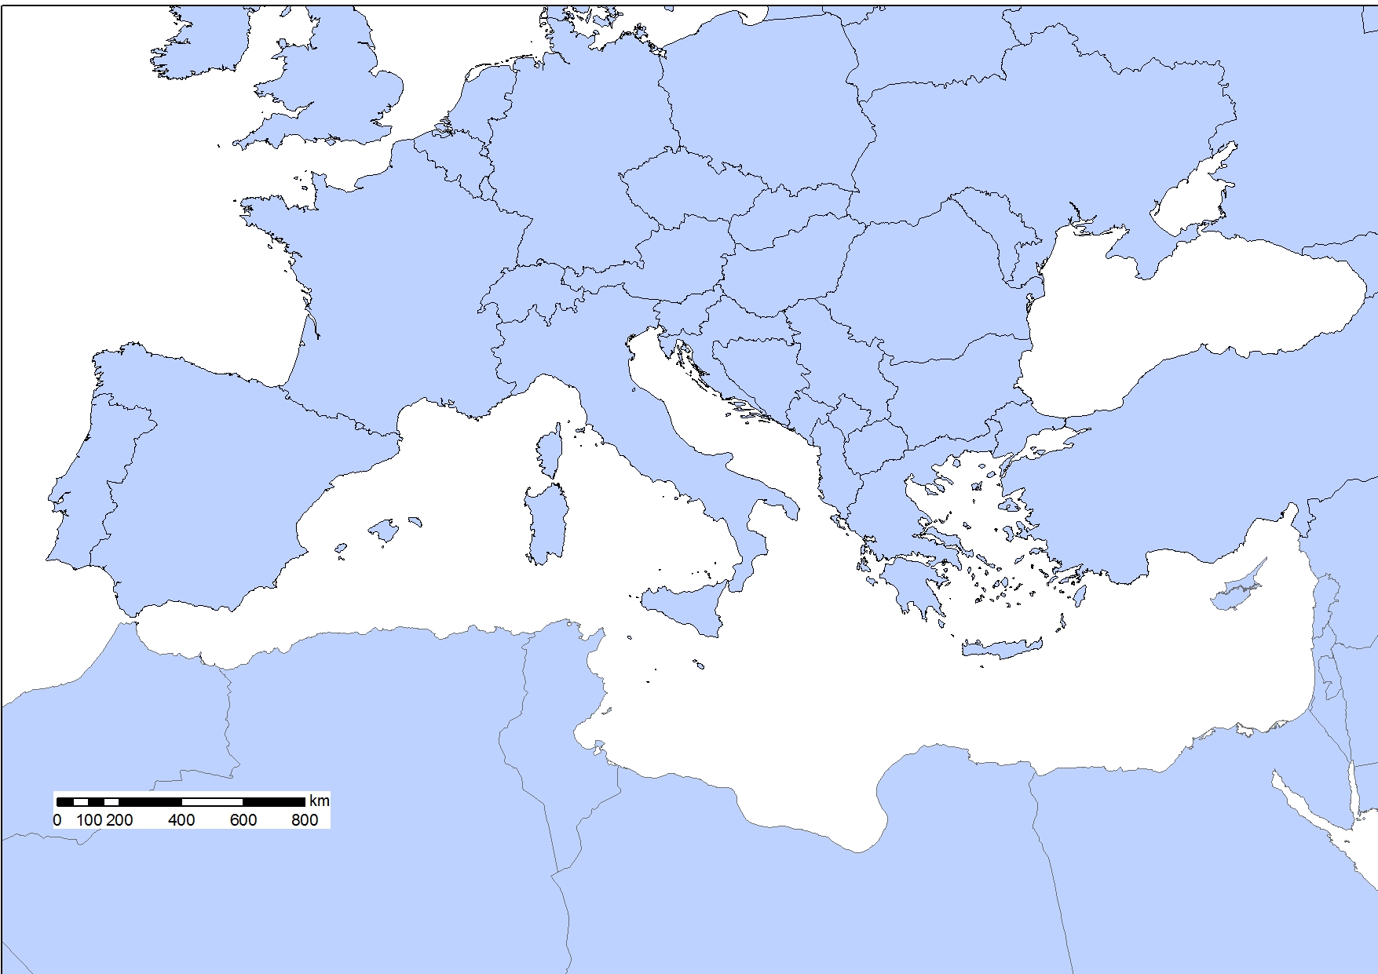
Tršćanski
zaljev
Slovenija
2
SZ
3
Hrvatska
države s obalom na Jadranu: Hrvatska, Italija, Crna Gora, Albanija, Slovenija, BiH, Grčka
Bosna i Hercegovina
4
1
160 km
Crna Gora
Italija
870 km
5
6
Albanija
7
JI
Otrantska
vrata
Grčka
Jonsko more
Notes:
https://croatia.eu/article.php?lang=1&id=11

Slide 4
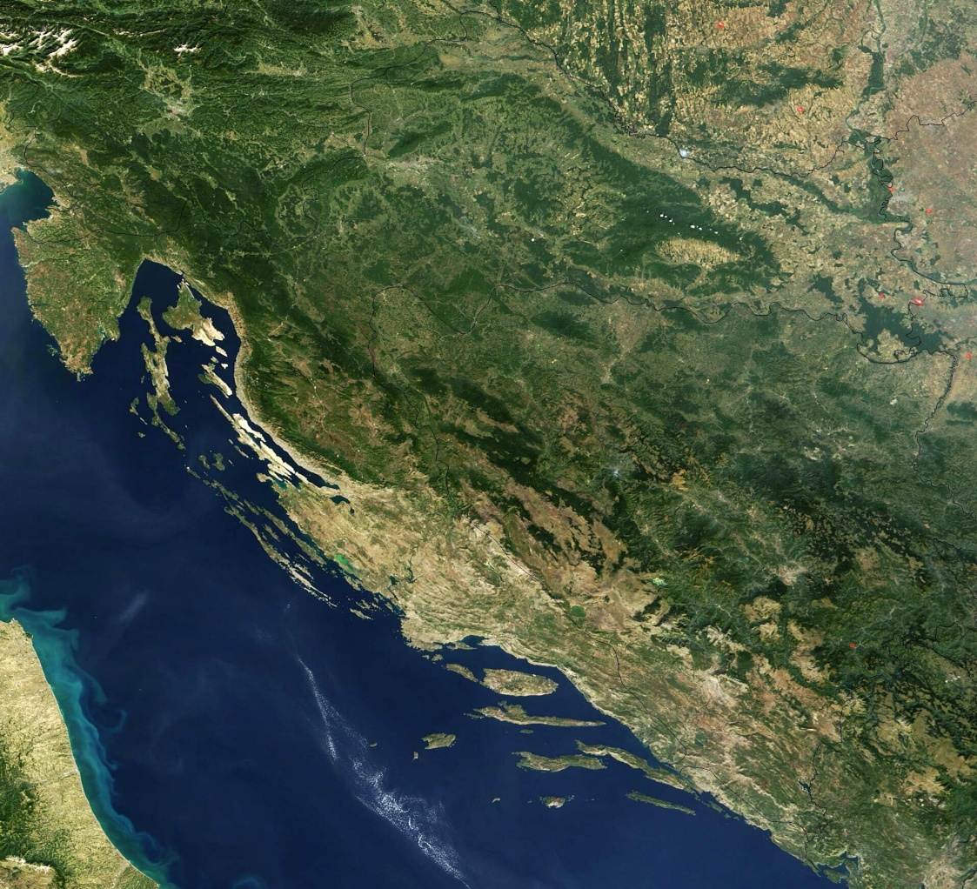
dalmatinski tip obale – otoci i poluotoci su usporedni s pružanjem reljefa kopna
Notes:
https://atlas.geog.pmf.unizg.hr/e_skola/geo/pitanja/p9/obala.html

Slide 5
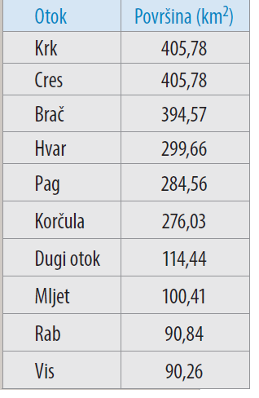
1246 otoka, grebena i hridi (najveći otoci: Krk, Cres, Brač, Hvar, Pag, Korčula, Dugi otok, Mljet, Rab, Vis …)
Notes:
https://croatia.hr/hr-HR/Odredista/Otoci

Slide 6
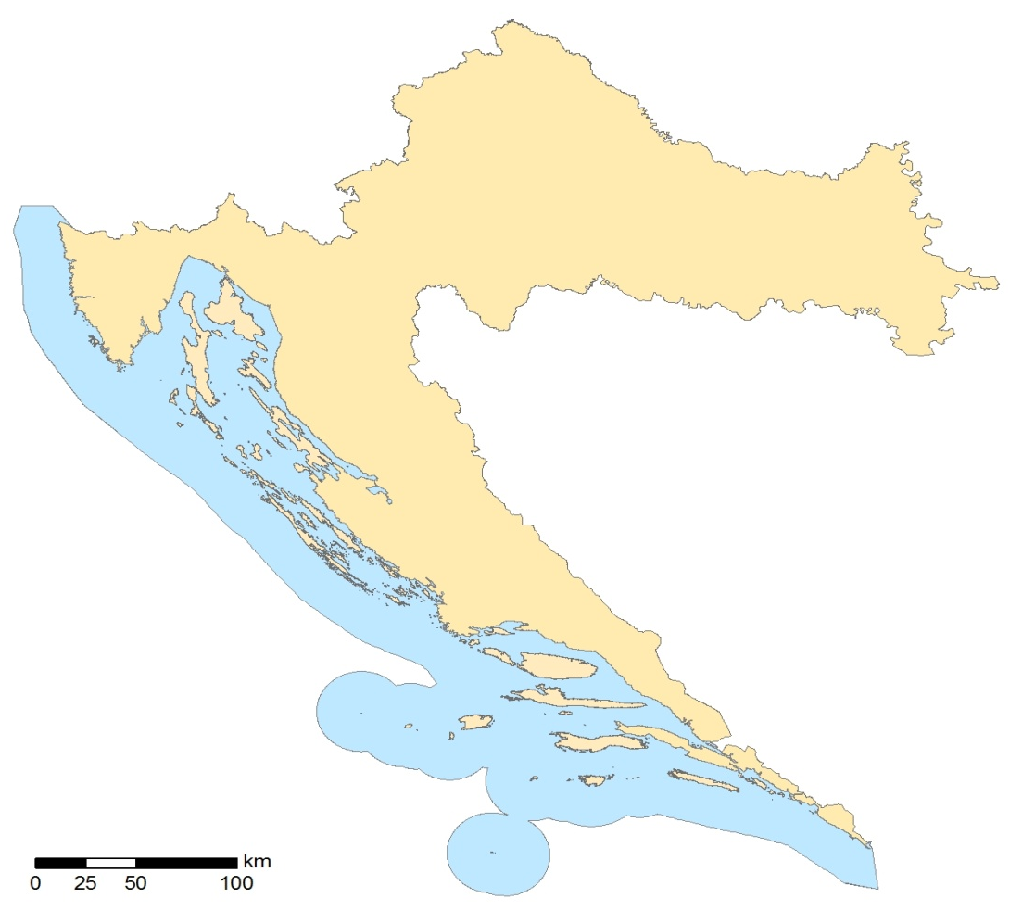
Imenujte 10 najvećih otoka u hrvatskom dijelu Jadranskog mora.
1
Krk
2
Rab
9
Cres
Pag
5
7
Dugi otok
3
Brač
Hvar
10
4
Vis
Korčula
6
Mljet
8

Slide 7
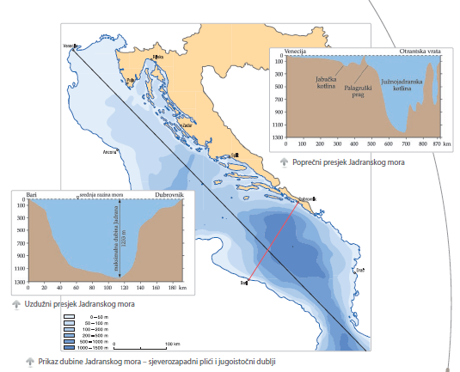
SZ dio – plići, JI dio – dublji (max. dubina 1233 m)
Notes:
http://www.enciklopedija.hr/natuknica.aspx?id=28478

Slide 8
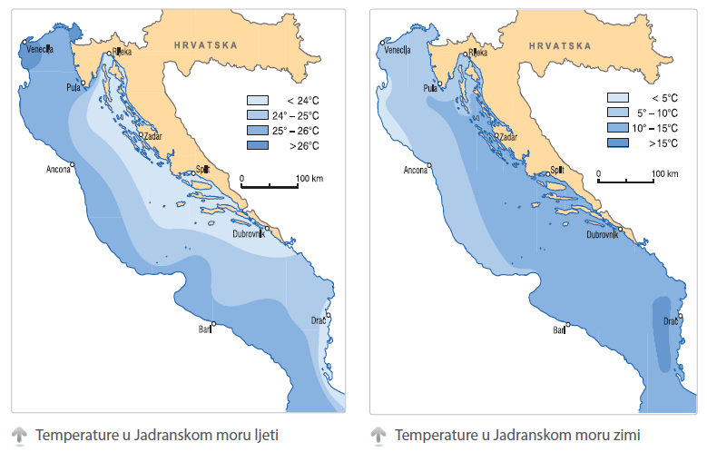
Svojstva mora
temperatura
(toplo more, zimi u dubini > 11°C, ljeti na površini 22 ‒ 25°C)

Slide 9

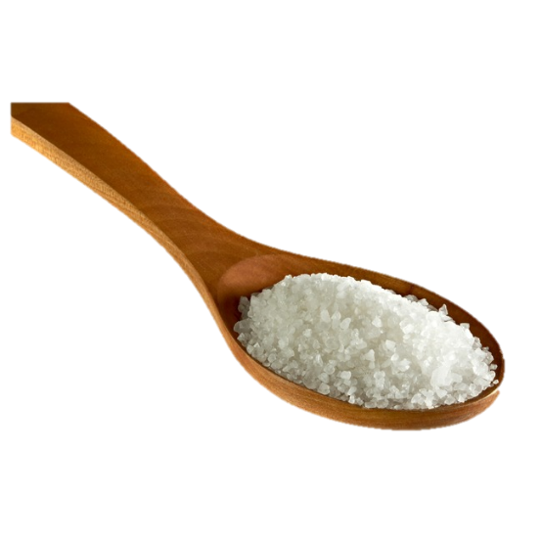
Svojstva mora
salinitet
(prosječno 38 ‰ = 38 grama soli u 1 litri vode)
38 grama soli
1 litra morske vode
Notes:
V

Slide 10
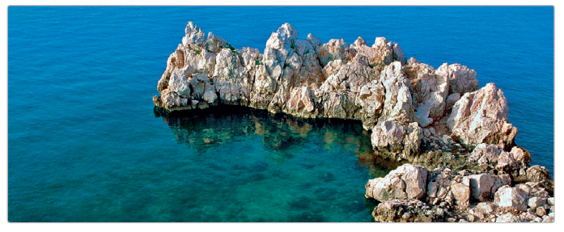
Svojstva mora
Prozirnost
prosječno 30 m, maks. 56 m

Slide 11
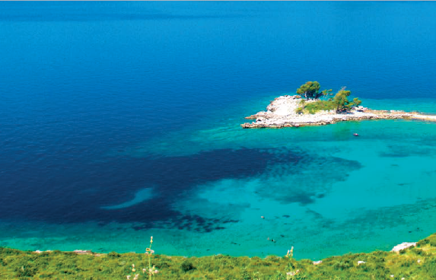
Svojstva mora
boja
ovisi o dubini, sastavu tla, naoblaci, čistoći, planktonu… (plavo more relativno siromašno životom)

Slide 12
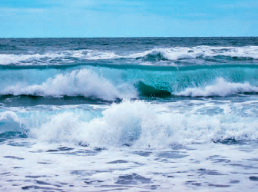
Gibanja mora
valovi
(maks. oko 10 m; jugo i lebić)
Notes:
http://skola.gfz.hr/d6_9.htm

Slide 13
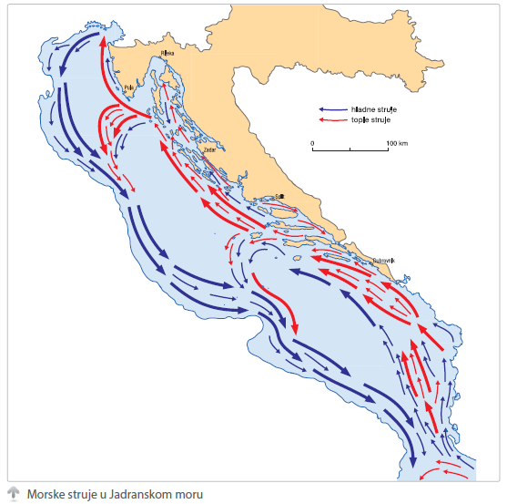
Gibanja mora
morske struje
ulaze duž istočne obale, a izlaze duž zapadne obale – povoljno za Hrvatsku
Notes:
https://zir.nsk.hr/islandora/object/unidu%3A569/datastream/PDF/view

Slide 14
Gibanja mora
morske mijene
plima i oseka; smjena svakih 12 sati; amplituda plimnog vala: sjever 88 cm, jug 31 cm

Slide 15
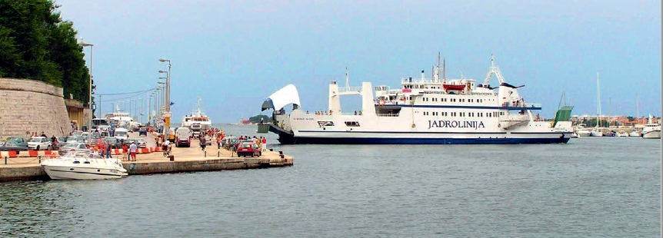
Značenje Jadranskog mora
promet, turizam, hrana, brodogradnja

Slide 16
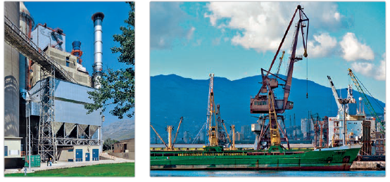
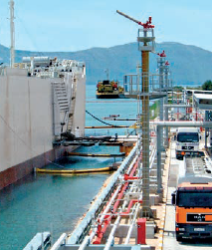
najveći onečišćivači: rijeka Po, velike luke i gradovi, balastne vode iz tankera

Slide 17
Ponavljanje
Opišite položaj Jadranskog mora na Sredozemlju.
Koliko iznosi najveća dubina Jadrana?
Opišite dalmatinski tip obale.
Navedite svojstva mora.
Imenujte gibanja mora.
Što najviše onečišćuje Jadran?
Nabrojite države koje imaju izlaz na Jadransko more.

